Slide 1
消息中间件KAFKA
一个高性能、分布式的消息系统
artoderk@gmail.com

Slide 2
目录
消息中间件
Kafka介绍
Kafka架构
生产者(Producer)
服务端(Broker)
消费者(Consumer)
性能
监控

Slide 3
消息中间件
什么是消息中间件
为什么使用消息中间件
常用的消息中间件
消息的基本通信模式
发布/订阅模式(publish-subscribe)
点对点模式(P2P)
Notes:
什么是消息中间件
消息的一个集中枢纽，利用高效可靠的消息传递机制进行平台无关的数据交流，并基于数据通信来进行分布式系统的集成。通过提供消息传递和消息排队模型，它可以在分布式环境下扩展进程间的通信。
为什么使用消息中间件
一个小型系统，流量不大，每个接口每秒就那么几十个请求，接口之间的通信直接同步请求可以搞定；系统放大一个级别，一个接口几百上千个请求，需要用缓存、集群，每个接口使用线程池和队列，对请求进行排队；那么系统再放大，一个接口每秒几万几十万的请求个呢？ 加机器需要成本，线程池大小有限制，队列也不是无限的，万一处理时宕机了，队列里的数据不是就丢了吗？
那么，消息中间件就派上用场了，你把请求丢给消息中间件，它保证你的消息不会丢失，实际请求的处理者按照自己的处理速度从消息中间件读取请求处理，
常用的消息中间件 Apache的ActiveMq、Kafka、淘宝的RocketMq、还有其它的RabbitMq、ZeroMq
消息中间件的标准 AMQP、JMS

Slide 4
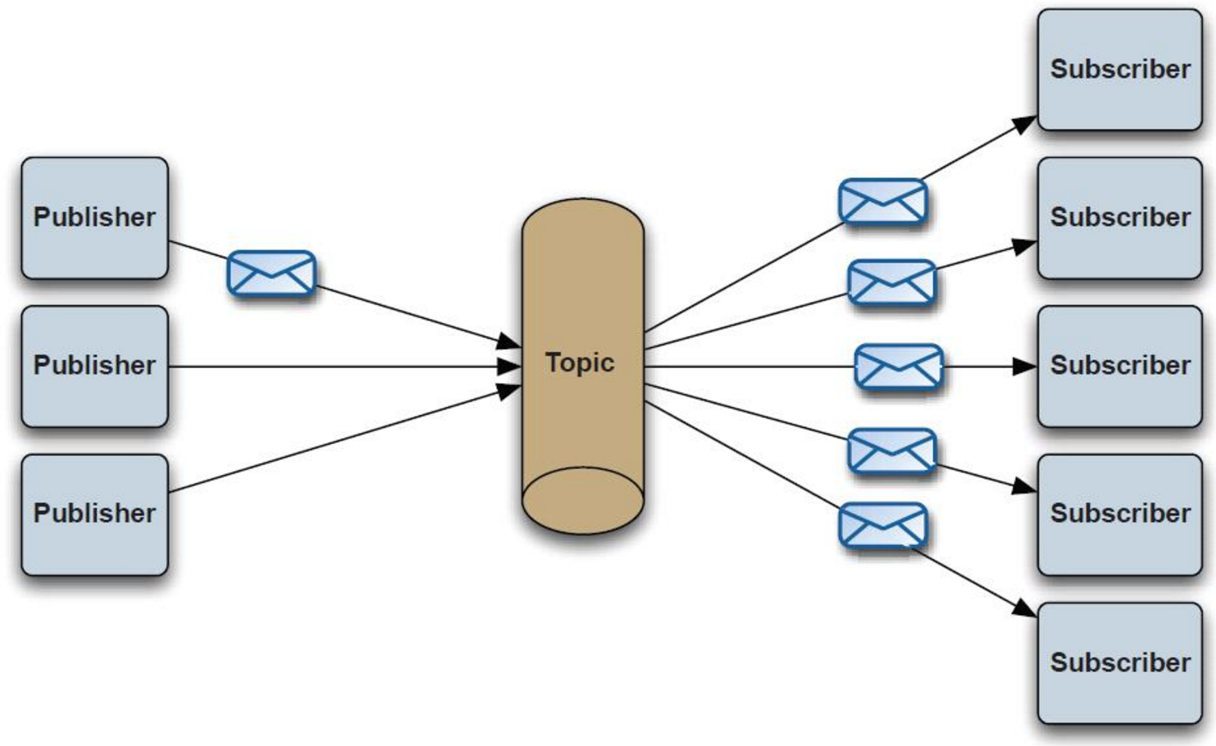
发布/订阅模式(publish-subscribe)
Notes:
发布订阅模式有点类似于我们日常生活中订阅报纸。每年到年尾的时候，邮局就会发一本报纸集合让我们来选择订阅哪一个。在这个表里头列了所有出版发行的报纸，那么对于我们每一个订阅者来说，我们可以选择一份或者多份报纸。比如北京日报、潇湘晨报等。那么这些个我们订阅的报纸，就相当于发布订阅模式里的topic。有很多个人订阅报纸，也有人可能和我订阅了相同的报纸。那么，在这里，相当于我们在同一个topic里注册了。对于一份报纸发行方来说，它和所有的订阅者就构成了一个1对多的关系

Slide 5
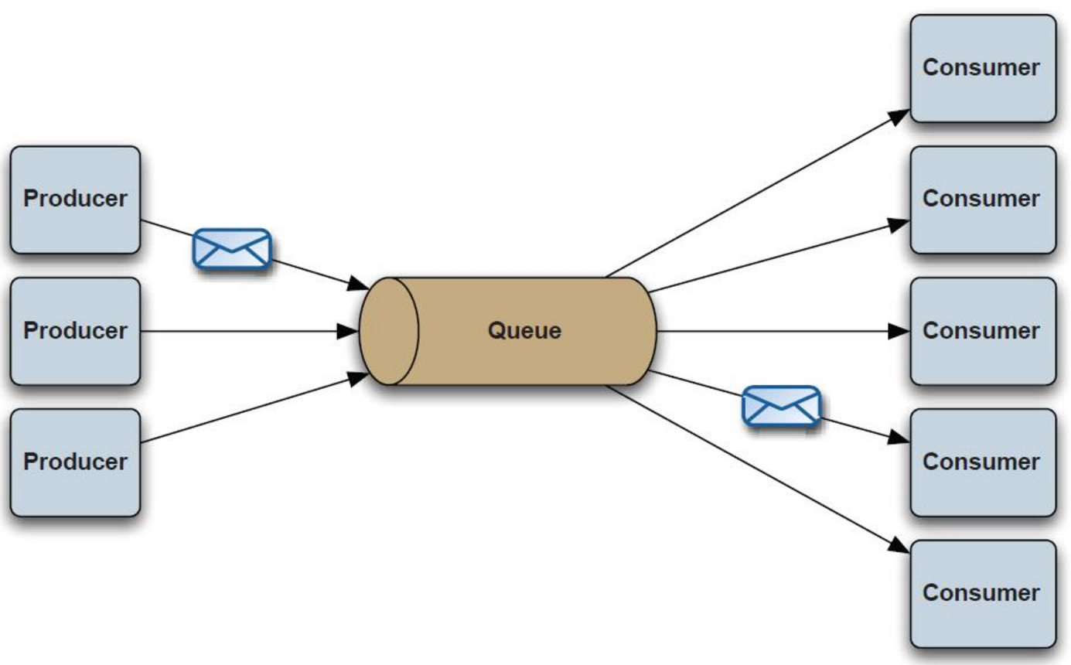
点对点模式(P2P)
Notes:
P2P的过程则理解起来更加简单。它好比是两个人打电话，这两个人是独享这一条通信链路的。一方发送消息，另外一方接收，
和前面pub-sub的区别在于一个topic有一个发送者和多个接收者，而在p2p里一个queue只有一个发送者和一个接收者

Slide 6
Kafka介绍
Kafka最初是由Linkedin公司开发，使用Scala语言编写，运行于JVM上，使用Zookeeper协调管理的一个分布式的消息系统。Linkedin在2010年贡献给了Apache基金会，成为Apache的顶级项目。

Slide 7
特点
消息持久化的时间复杂度为O(1) 。
高吞吐率。
支持消息分区、保证每个分区内的消息有序。
Scale out：支持在线水平扩展。
Notes:
Kafka是一种分布式的，基于发布/订阅的消息系统。主要设计目标如下：
以时间复杂度为O(1)的方式提供消息持久化能力，即使对TB级以上数据也能保证常数时间复杂度的访问性能。
高吞吐率。即使在非常廉价的商用机器上也能做到单机支持每秒100K条以上消息的传输。
支持Kafka Server间的消息分区，及分布式消费，同时保证每个Partition内的消息顺序传输。
同时支持离线数据处理和实时数据处理。
Scale out：支持在线水平扩展。

Slide 8
Kafka架构
名词介绍
架构图

Slide 9
名词介绍
Broker
Kafka集群包含一个或多个服务器，这种服务器被称为broker
Topic
每条发布到Kafka上消息都有一个类别，这个类别被称为Topic
Partition
Parition是物理上的概念，每个Topic包含一个或多个Partition
Producer
负责发布消息到Kafka broker
Consumer
消息消费者，向Kafka broker读取消息的客户端
Consumer Group
每个Consumer属于一个特定的Consumer Group（可为每个Consumer指定group name，若不指定group name则属于默认的group）

Slide 10
架构图1
Producer1
Producer2
Producer3
Zookeeper
Broker1
Broker2
Broker3
Consumer-group
Consumer1
Consumer2
Consumer3

Slide 11
架构图2
Producer1
Producer2
Broker1
Broker1
Broker1
Zookeeper
t1-p0-0(L)
t1-p0-1(R)
T1-p0-2(R)
t1-p0-2(R)
t1-p1-0(L)
t1-p1-1(R)
t1-p2-1(R)
t1-p2-2(R)
t1-p2-0(L)
Consumer-group
T:topic
P:partition
L:leader
R:replication
Consumer1
Consumer2
Consumer3

Slide 12
生产者
生产者使用方式
生产者发送流程
生产者负载均衡

Slide 13
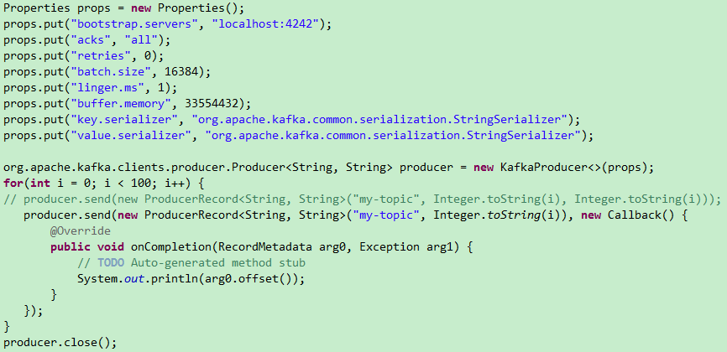
生产者使用方式
发送方式(同步、异步)
确认方式(acks=0、 acks=1、 acks=all/-1)
Notes:
acks=0 ：The producer never waits for an ack 生产者不会等待一个ack,收到消息后直接返回给客户端
acks=1 ：The producer gets an ack after the leader replica has received the data 当写Leader成功后就返回,其他的replica都是通过fetcher去同步的,所以kafka是异步写
acks=all/-1 ：The producer gets an ack after all ISRs receive the data 要等待所有的replicas都成功后才能返回.
“batch.size”: 表示缓存多少byte的消息后发送，值为0表示不启动缓存
“linger.ms”: 在不满足batch.size的情况下，等待收集多少毫秒后，即便不满足batch.size也发送，类似于TCP的“Nagle”算法
“buffer.memory”: 生产者总共能使用的消息缓存，超过此数量后会抛出异常

Slide 14
生产者发送流程1
KafkaProducer.send(ProducerRecord)
序列化key、value
根据key选择(或轮询)Partition
获取Broker的MetaData
append
TopicAndPartition
RecordAccumulator
Batch满？
N
将消息写入Batch
Y
新增Batch写入消息
wakeup sender
Future<RocordMetaData>
Notes:
MetaData是建立KafkaProducer时，根据配置的“bootstrap.servers”建立长链接，再交给sender线程去kafka服务器(Broker)拉取。

Slide 15
生产者发送流程2
RecordAccumulator
batches:ConcurrentMap<TopicPartition, Deque<RecordBatch>>
TopicPartition1
TopicPartition2
ArrayDeque
ArrayDeque
RecordBatch
RecordBatch
RecordBatch
RecordBatch
msg
msg
msg
msg
msg
msg
msg
msg
msg
msg
msg
msg
msg
一个内存块
Notes:
当开启“batch.size”后：
消息以Partition为单位存储在ArrayDeque中，每一个RecordBatch是一批量的消息(即“batch.size”大小的消息)
消息满足“batch.size”或“linger.ms”的条件后唤醒要sender线程发送
在sender线程中，首先根据borker为单位准备数据(broker中所有leader partition)
再以partition为单位整合数据
发送数据

Slide 16
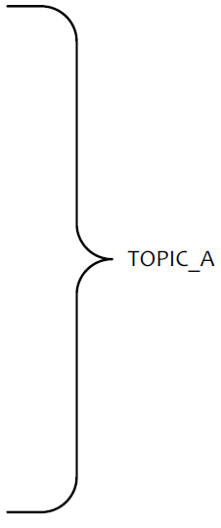

生产者负载均衡
Partition_0
Partition_1
Partition_2
Partition_3
Partition_4
Notes:
生产者负载均衡方式
1. (轮询)Roundbin方式
2. 对Key进行Hash取模方式
3. 自定义负载方式

Slide 17
服务端
服务端模块结构
ZK目录结构
控制器(Controller)
消息的持久化与复制
协调器(Coordinator)

Slide 18
服务端
服务端模块结构
ZK目录结构
控制器(Controller)
协调器(Coordinator)

Slide 19
服务端模块结构
Network Layer
API Layer
Log Subsystem
Acceptor Thread
API Thread
Partition Log
FS
Client Connections
Processor Thread
Request Channel
API Thread
Partition Log
Log
Manager
Processor Thread
API Thread
. . .
. . .
. . .
API Thread
Partition Log
Processor Thread
Replication
info
Request Purgatory
Replication Subsystem
Replica
Manager
Replication
Threads
Replication
Controller
Consumer
Coordinator
Leadership changes
Kafka log repl
ZK
Kafka brokers
ZK
Notes:
SocketServer是一个NIO的服务器,它的线程模型:
一个Acceptor线程接受/处理所有的新连接
N个Processor线程,每个Processor都有自己的selector,从每个连接中读取请求
M个Handler线程处理请求,并将产生的请求返回给Processor线程用于写回客户端
API Layer，共有17种类型：
case RequestKeys.ProduceKey => handleProducerRequest(request) case RequestKeys.FetchKey => handleFetchRequest(request) case RequestKeys.OffsetsKey => handleOffsetRequest(request) case RequestKeys.MetadataKey => handleTopicMetadataRequest(request) case RequestKeys.LeaderAndIsrKey => handleLeaderAndIsrRequest(request) case RequestKeys.StopReplicaKey => handleStopReplicaRequest(request) case RequestKeys.UpdateMetadataKey => handleUpdateMetadataRequest(request) case RequestKeys.ControlledShutdownKey => handleControlledShutdownRequest(request) case RequestKeys.OffsetCommitKey => handleOffsetCommitRequest(request) case RequestKeys.OffsetFetchKey => handleOffsetFetchRequest(request) case RequestKeys.GroupCoordinatorKey => handleGroupCoordinatorRequest(request) case RequestKeys.JoinGroupKey => handleJoinGroupRequest(request) case RequestKeys.HeartbeatKey => handleHeartbeatRequest(request) case RequestKeys.LeaveGroupKey => handleLeaveGroupRequest(request) case RequestKeys.SyncGroupKey => handleSyncGroupRequest(request) case RequestKeys.DescribeGroupsKey => handleDescribeGroupRequest(request) case RequestKeys.ListGroupsKey => handleListGroupsRequest(request)
Request Purgatory: 无法立即被回复的Request会放入Purgatory中进行处理，包含两个队列：
WatcherFor队列：用于检查Request是否被满足。
DelayedQueue队列：用于检测Request是否超时。

Slide 20
Zk目录结构
Kafka
consumes
admin
config
controller
brokers
controller-epoch
临时Znode，存储控制器的Broker信息
存储集群中控制器选举的次数
groups
reassign_partitions
delete-topic
topics
ids
topic-x
ids
offset
owners
coordinator
topic-0
topic-x
1
n
topic-0
临时Znode，同一kafka集群broker的唯一编号
cousumerId
topic-0
topic-x
topic-x
partitions
… … …
临时Znode，每创建一个consume实例都会在ids目录下创建一个此节点
…
0
…
n
0
…
n
0
n
持久Znode，标示该分区被消费group消费到哪里(offset)
临时Znode，标示哪个分区被哪个消费者消费
state
state
持久Znode，存储分区的Leader信息(包括选举次数)、IRS信息

Slide 21
Zk目录结构
Kafka
consumers
admin
config
controller
brokers
controller-epoch
临时Znode，存储控制器的Broker信息
存储集群中控制器选举的次数
groups
reassign_partitions
delete-topic
topics
ids
topic-x
offset
owners
topic-0
topic-x
1
n
topic-0
临时Znode，同一kafka集群broker的唯一编号
topic-0
topic-x
topic-x
partitions
… … …
0
…
n
…
0
…
n
0
n
持久Znode，标示该分区被消费group消费到哪里(offset)
持久Znode，标示哪个分区被哪个消费者消费
state
state
持久Znode，存储分区的Leader信息(包括选举次数)、IRS信息

Slide 22
Controller
Controller介绍
启动流程
创建Topic
Broker宕机

Slide 23
Controller介绍
Controller是为了replica机制而创建的，负责:
Partition的Leader选举
增删Topic
Replica的重新分配

Slide 24
Controller启动流程
Broker启动
Ctr节点存在
N
尝试创建Ctr节点
Y
N
创建成功
监听此节点
Y
成为Follower
成为Controller

Slide 25
创建Topic
Controller
Topic Path
Broker Path
Broker State
Affected Brokers
Watch fired(/brokers/topics)
Read
Created topics
AR: assigned replicas
ISR: in-sync replicas
Read
Available broker list
Set AR as ISR, one
replica in AR is
Leader
Write new ISR and leader
RPC: ISR/leader assignment (leaderAndISRRequest)
leaderAndISRResponse
Notes:
流程之前：
发送创建指令到某台broker，broker验证topic需新建，根据算法(AdminUtils.scala)分配好partition到broker中，在ZK上新建此topic结点，触发watcher
=========================================================================================================================================
* There are 2 goals of replica assignment: * 1. Spread the replicas evenly among brokers. * 2. For partitions assigned to a particular broker, their other replicas are spread over the other brokers. * * To achieve this goal, we: * 1. Assign the first replica of each partition by round-robin, starting from a random position in the broker list. * 2. Assign the remaining replicas of each partition with an increasing shift. * * Here is an example of assigning * broker-0 broker-1 broker-2 broker-3 broker-4 * p0 p1 p2 p3 p4 (1st replica) * p5 p6 p7 p8 p9 (1st replica) * p4 p0 p1 p2 p3 (2nd replica) * p8 p9 p5 p6 p7 (2nd replica) * p3 p4 p0 p1 p2 (3nd replica) * p7 p8 p9 p5 p6 (3nd replica)

Slide 26
Broker宕机
Controller
Broker Path
Broker State
Affected Brokers
Watch fired (/brokers/ids)
AR: assigned replicas
ISR: in-sync replicas
Read
Available broker list
Set AR as ISR, one
replica in AR is
Leader
Write new ISR and leader
RPC: ISR/leader assignment (leaderAndISRRequest)
leaderAndISRResponse

Slide 27
消息的持久化与复制
Kafka日志介绍
Replication介绍

Slide 28
Kafka日志介绍1
Kafka的消息都存储在日志系统中
假如kafka集群中只有一个broker，数据文件目录为message-folder，例如创建一个topic名称为：report_push, partitions=4，则存储路径和目录规则为：
xxx/message-folder
|--report_push-0
|--report_push-1
|--report_push-2
|--report_push-3

Slide 29
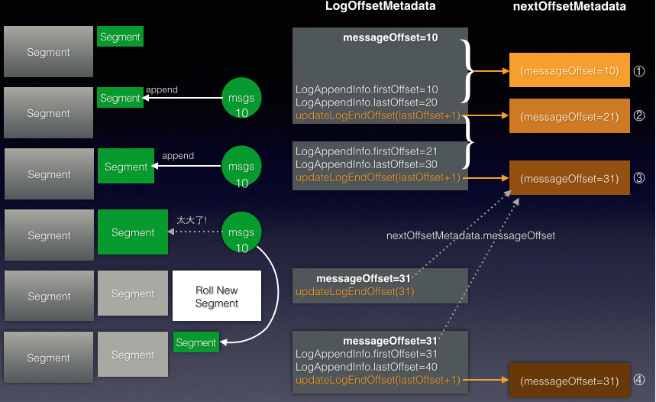
Kafka日志介绍2

Slide 30
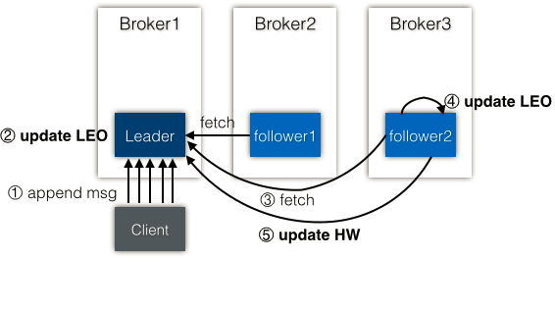
Replication介绍
每个Partition都可以有多个Replication，由 Leader副本负责读写, Follower副本负责从Leader拉取数据
HW: HighWatermark
LEO: LogEndOffset

Slide 31
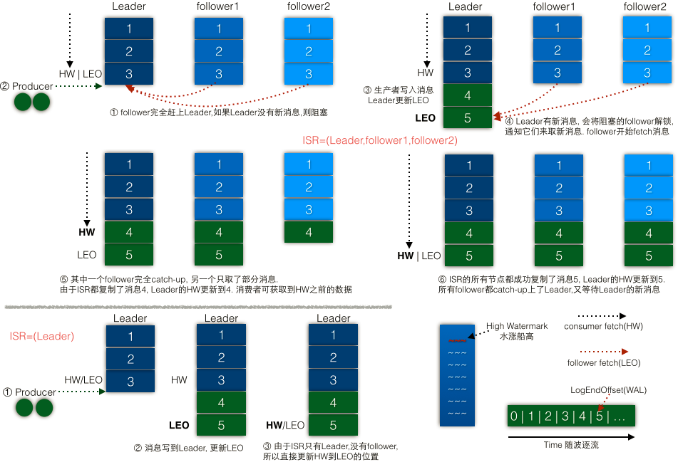
In-Sync Replicas

Slide 32
Coordinator
Coordinator介绍
Coordinator状态图
Consumer负载均衡

Slide 33
Coordinator介绍
主要职责是管理Consumer的负载均衡:
给Consumer分配Partition
Consumer故障检测
Consumer再分配
Notes:
每个broker启动时都会启动一个coordinator，每个coordinator都负责一部分的consumer group的负载均衡。
负载逻辑在consumer端.. 哪个coordinator负责这个group的分配逻辑如下:
GroupMetadataManager.scala
=======================================================================================================
def partitionFor(groupId: String): Int = Utils.abs(groupId.hashCode) % groupMetadataTopicPartitionCount
=======================================================================================================
上记代码取得的partition的leader所在borker的coordinator负责此group的协调。

Slide 34
Coordinator状态图
No heartbeat from some cconsumer for
session.timeout.ms,
JoinGroupRequest with know consumer id,
JoinGroupRequest with no consumer id,
Zk watch for partition changes
Received
JoinGroupRequest
from all current
consumers
Startup or election
Down
Catch up
Ready
Prepare for rebalance
Rebalancing
Died or
demoted
Dit not receive
JoinGroupRequest
from some of the
current consumers for
session.timeou.ms
Heartbeats
Died or demoted
Notes:
Down：Coordinator不再担任之前负责的Consumer Group的Coordinator。
Catch up：该状态下，Coordinator竞选成功，但还未能做好服务相应请求的准备。
Ready：该状态下，新竞选出来的Coordinator已经完成从Zookeeper中加载它所负责管理的所有Group的metadata，并可开始接收相应的请求。
Prepare for rebalance：该状态下，Coordinator在所有HeartbeatResponse中返回IllegalGeneration错误码，并等待所有Consumer向其发送JoinGroupRequest后转到Rebalancing状态。
Rebalancing：该状态下，Coordinator已经收到了JoinGroupRequest请求，并增加其Group Generation ID，分配Consumer ID，分配Partition。Rebalance成功后，它会等待接收包含新的Consumer Generation ID的HeartbeatRequest，并转至Ready状态。

Slide 35
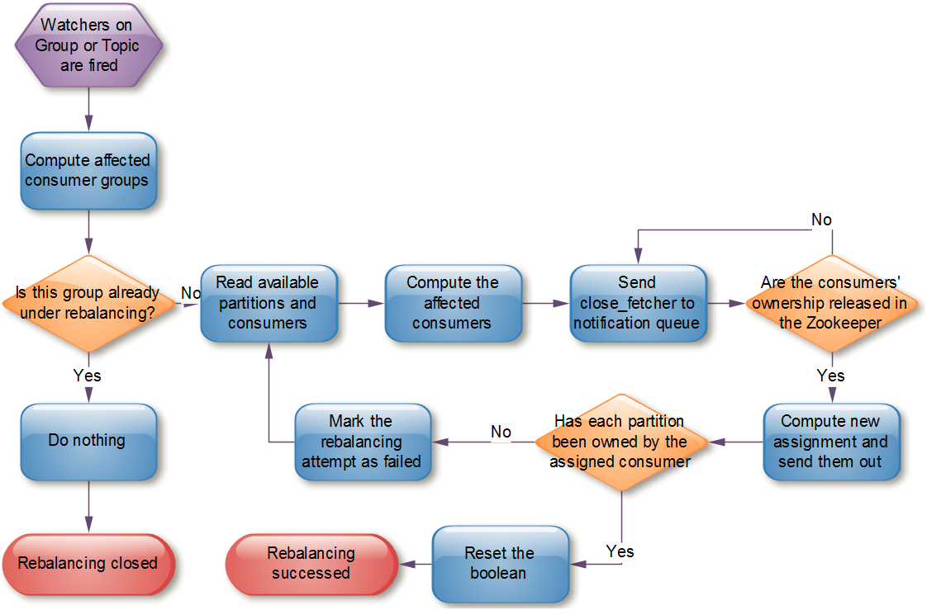
Coordinator的Rebalance流程

Slide 36
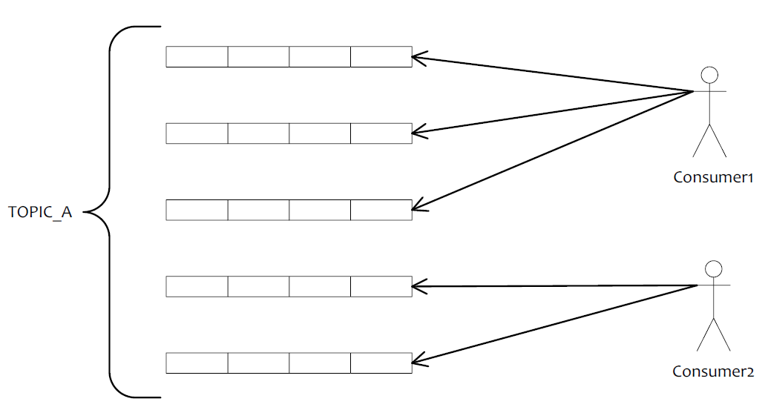
Consumer负载均衡1

Slide 37
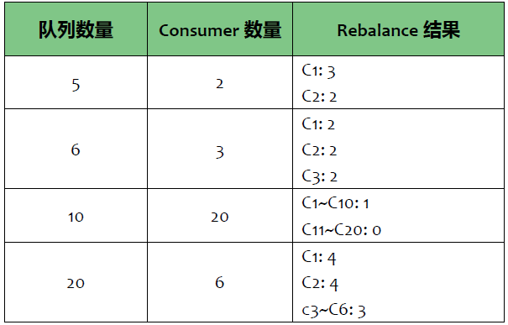
Consumer负载均衡2
Notes:
Down：Coordinator不再担任之前负责的Consumer Group的Coordinator。
Catch up：该状态下，Coordinator竞选成功，但还未能做好服务相应请求的准备。
Ready：该状态下，新竞选出来的Coordinator已经完成从Zookeeper中加载它所负责管理的所有Group的metadata，并可开始接收相应的请求。
Prepare for rebalance：该状态下，Coordinator在所有HeartbeatResponse中返回IllegalGeneration错误码，并等待所有Consumer向其发送JoinGroupRequest后转到Rebalancing状态。
Rebalancing：该状态下，Coordinator已经收到了JoinGroupRequest请求，并增加其Group Generation ID，分配Consumer ID，分配Partition。Rebalance成功后，它会等待接收包含新的Consumer Generation ID的HeartbeatRequest，并转至Ready状态。

Slide 38
消费者
消息确认(Offset)
消费者使用方式
消费者启动流程
Notes:
Setting enable.auto.commit means that offsets are committed automatically with a frequency controlled by the config auto.commit.interval.ms.
The broker will automatically detect failed processes in the test group by using a heartbeat mechanism. The consumer will automatically ping the cluster periodically, which lets the cluster know that it is alive. As long as the consumer is able to do this it is considered alive and retains the right to consume from the partitions assigned to it. If it stops heartbeating for a period of time longer than session.timeout.ms then it will be considered dead and its partitions will be assigned to another process.

Slide 39
消息确认(Offset)
消费端Offset用来标示消息消费到哪个位置
Offset存储方式(ZK、Broker、Custom)
Offset提交方式(Autocommit、Custom)
MessageList
m0
m1
m2
m3
m4
m5
m6
m7
m8
m9
m10

Slide 40
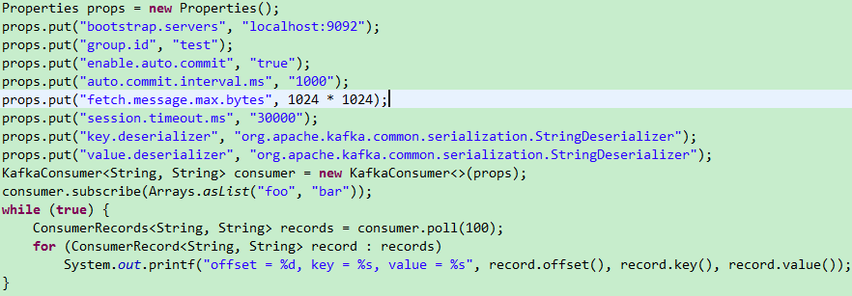
消费者使用方式
Offset提交方式
“fetch.message.max.bytes”需和服务端参数匹配
Notes:
Setting enable.auto.commit means that offsets are committed automatically with a frequency controlled by the config auto.commit.interval.ms.
The broker will automatically detect failed processes in the test group by using a heartbeat mechanism. The consumer will automatically ping the cluster periodically, which lets the cluster know that it is alive. As long as the consumer is able to do this it is considered alive and retains the right to consume from the partitions assigned to it. If it stops heartbeating for a period of time longer than session.timeout.ms then it will be considered dead and its partitions will be assigned to another process.

Slide 41
Consumer state diagram
HBResponse returns IllegalGeneration error,
user invokes subscribe()
JoinRequest
with empty
consumer id
Startup
Conn loss, HBRequset returns NotCoordinatorForGroup error
HBResponse returns IllegalGeneration
error
Down
Start up & discover coord
Part of a group
Rediscover coordinator
Stopped consumption
HB
Until ConsumerMetadataResponse
returns no error code
HBResponse
returns no error
Until ConsumerMetadataResponse
returns no error code or
HBResponse returns some orther error code
JoinRequest with consumer id
JoinGroupResponse returned UnknownConsumerId error
Notes:
Down - The consumer process is down
Startup up & discover co-ordinator - In this state, the consumer discovers the co-ordinator for it's group. The consumer sends a JoinGroupRequest (with no consumer id) once it discovers the co-ordinator. The JoinGroupRequest can receive InconsistentPartitioningStrategy error code if some consumers in the same group specify conflicting partition assignment strategies. It can receive an UnknownPartitioningStrategy error code if the friendly name of the strategy in the JoinGroupRequest is unknown to the brokers. In this case, the consumer is unable to join a group.
Part of a group - In this state, the consumer is part of a group if it receives a JoinGroupResponse with no error code, a consumer id and the generation id for it's group. In this state, the consumer sends a HeartbeatRequest. Depending on the error code received, it either stays in this state or moves to Stopped Consumption or Rediscover co-ordinator.
Re-discover co-ord - In this state, the consumer does not stop consumption but tries to re-discover the co-ordinator by sending a ConsumerMetadataRequest and waiting for a response as long as it gets one with no error code.
Stopped consumption - In this state, the consumer stops consumption and commits offsets, until it joins the group again

Slide 42
Consumer启动流程
Consumer
Broker
Coordinator
Partition Leader
Try connect
1.连接任意一个Broker
TopicMetadataRequest
...Response
2.获取Topic的Metadata
GroupCoordinatorRequest
3.获取Coordinator信息
…Response
JoinGroupRequest
4.连接到Coordinator所在的Borker
…Response
SyncGroupRequest
5.同步Rabanlance信息
…Response
HeartbeatRequest
6.发送心跳到Coordinator
…Response
OffsetFetchRequest
7.获取分配到的Partition的消费信息
…Response
FetchRequest
拉取消息
…Response
Notes:
GroupCoordinatorRequest：客户端请求coordinator信息:
KafkaApi.scala
===================================================================
def handleGroupCoordinatorRequest(request: RequestChannel.Request) {
……
val partition = coordinator.partitionFor(groupCoordinatorRequest.groupId) // get metadata (and create the topic if necessary) val offsetsTopicMetadata = getTopicMetadata(Set(GroupCoordinator.GroupMetadataTopicName), request.securityProtocol).head val coordinatorEndpoint = offsetsTopicMetadata.partitionsMetadata.find(_.partitionId == partition).flatMap { partitionMetadata => partitionMetadata.leader }
……
}
====================================================================

Slide 43
性能
其它MQ的吞吐量
消息大小 VS.吞吐量
副本数量 VS.吞吐量

Slide 44
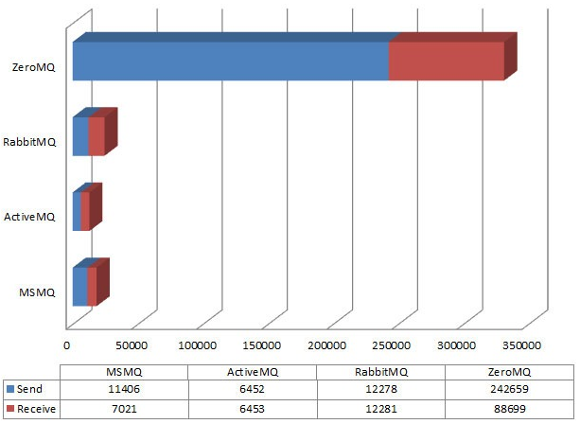
其它MQ的吞吐量
显示的是发送和接受的每秒钟的消息数。整个过程共产生1百万条1K的消息。测试的执行是在一个Windows Vista上进行的。

Slide 45
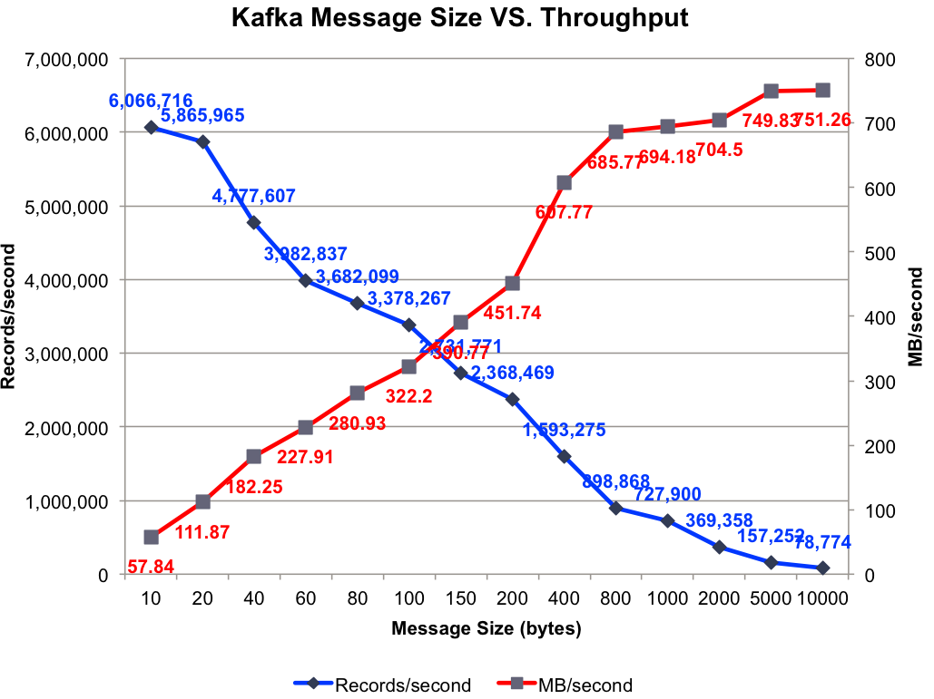
消息大小 VS.吞吐量
实验条件：3个Broker，1个Topic，6个Partition，无Replication，异步模式，3个Producer。
测试项目：分别测试消息长度为10，20，40，60，80，100，150，200，400，800，1000，2000，5000，10000字节时的集群总吞吐量。
测试结果：不同消息长度时的集群总吞吐率如下图所示:

Slide 46
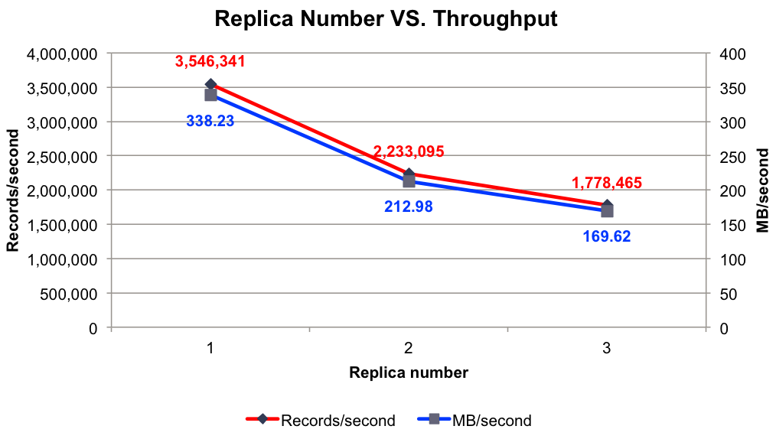
副本数量 VS.吞吐量
实验条件：3个Broker，1个Topic，6个Partition，异步模式，3个Producer，消息Payload为100字节。
测试项目：分别测试1到3个Replica时的吞吐率。
测试结果：如下图所示:

Slide 47
监控
KafkaManager是Yahoo开源的一款Kafka集群监控管理工具，功能如下:
管理复数Kafka集群
查看Brokers信息
管理Topic(查看、创建、删除)
管理Partition(查看、添加、再分配)

Slide 48
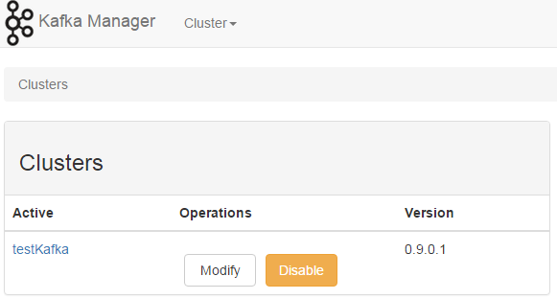
Cluster

Slide 49
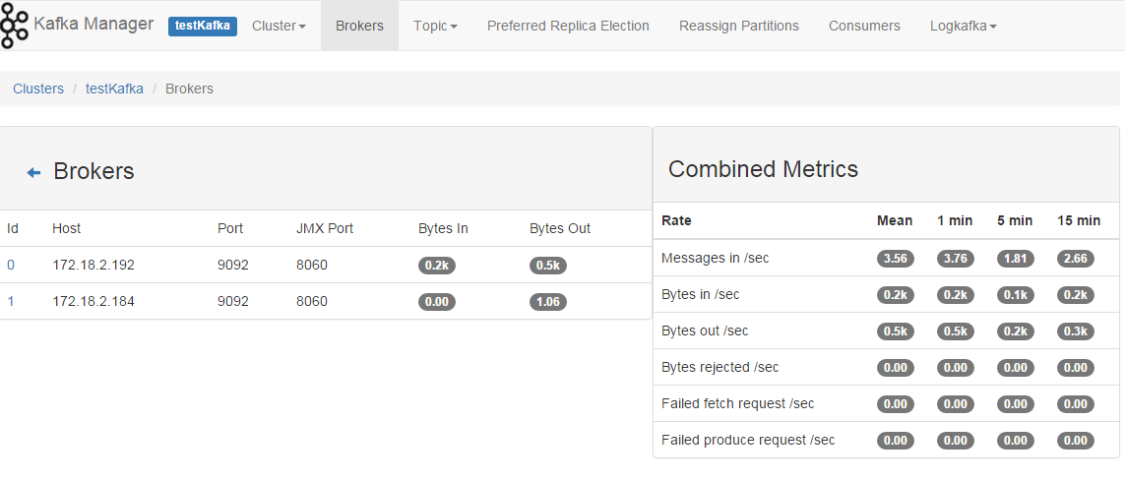
Brokers

